Slide 1
dada
AGLAIA BLIOUMI

Slide 2
DADA ALS ERFINDUNG, 1916
Die Künstler Hugo Ball und Richard Huelsenbeck sitzen im Cabaret Voltaire zusammen. Sie nehmen dafür ein Deutsch/Französisch- Wörterbuch zur Hilfe und tippen schließlich mit einem Messer auf das Wort „Dada“ (französisch für Holzpferdchen). Spontan entscheiden sie sich dazu, diesen Namen lieber dem Kunststil zu widmen, dem sie sich seit neuem verschrieben haben.

Slide 3
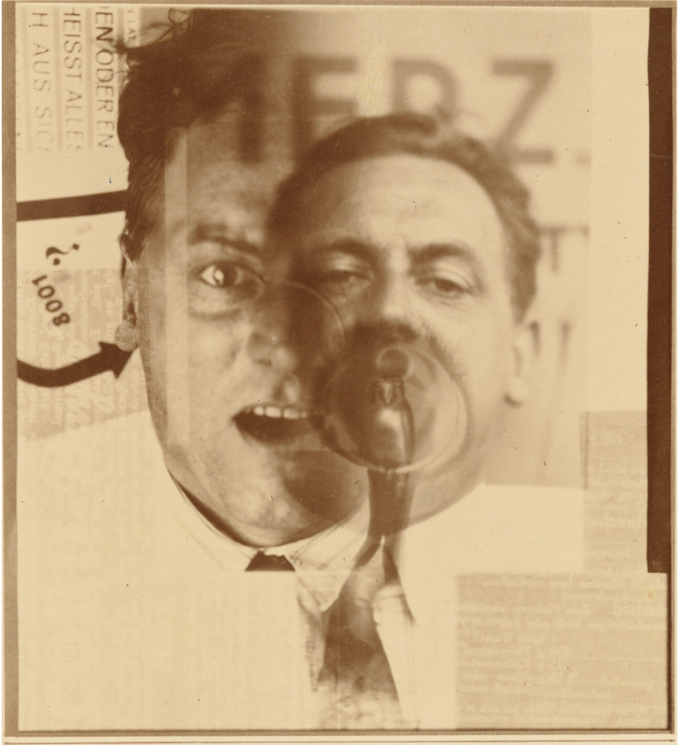
Zentrale konzepte
Kein zentrales Konzept gegen Kunstkonzepte
Gegen Krieg
Protest und Provokation stehen im Vordergrund
Malerei Collagetechnik,
Kurt Schwitterst
Werbung
Photomontage
John Heartfield

Slide 4
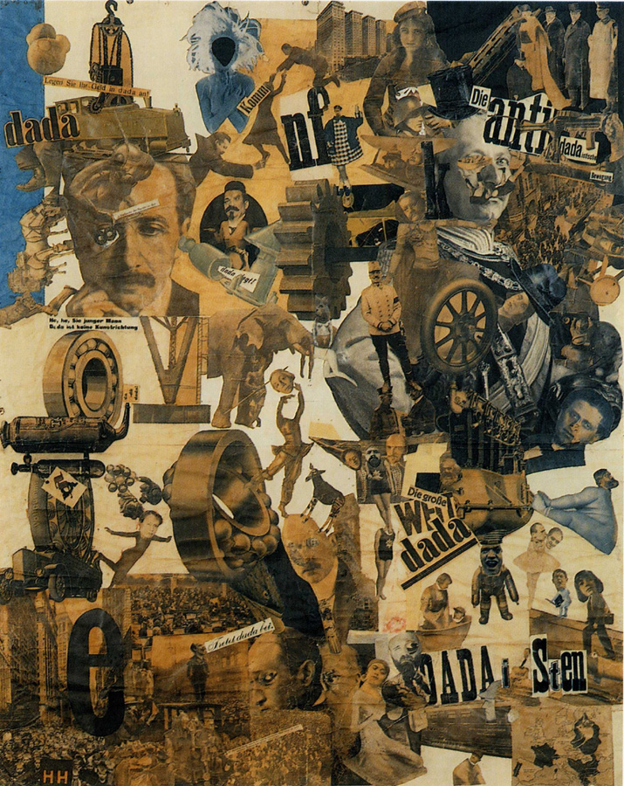
Hannah Höch, Cut with the Kitchen Knife Dada through the Beer-Belly of the Weimar Republic, 1919

Slide 5
Das "Ready Made"
Ein weiterer großer Aspekt dadaistischer Kunst, stellt das Ready Made dar. Es wird geschaffen auf dem Hintergrund, das Konzept der Kunst und das traditionelle Kunstverständnis in Frage zu stellen. Als „Ready Mades“ kommen schlichte Alltagsgegenstände und bewusst gewählte Industrie-Massenprodukte in die Museen der Modernen Kunst: auf einem Sockel und mit Signatur des Künstlers versehen.

Slide 6
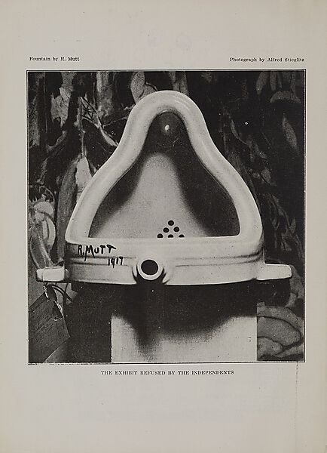
Es geht nicht nur um Provokation. Kunst ist nicht der eigentliche Gegenstand, sondern die „Wahl“. Die Wahl die jeder Betrachter trifft, wenn er entscheidet, was für ihn konkret ein Kunstgegenstand ist und was nicht.
Marcel Duchamp
Das Pissoir

Slide 7
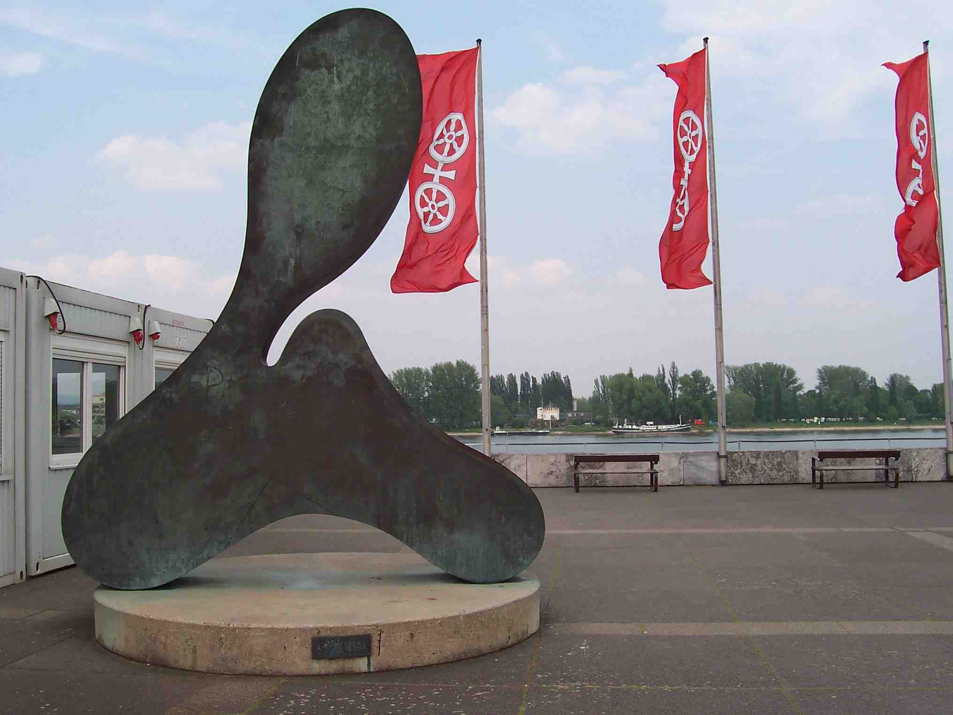
Plastik, Hans Arp, Schlüssel des Stundenschlägers
Arp nimmt die kubistischen Ideen von Pablo Picasso und Georges Braque in seine Werke auf, ohne sich dabei streng an die Regeln des Kubismus zu halten. Er will eine abstrakte und nicht gegenständliche Kunst erschaffen. In seinen Werken sind die Landschaften und Figuren abstrakt. Im nachhinein wird Arp seine Kunst der „Konkreten Kunst“ zuordnen, was eine Abkehr von seiner Hervorhebung der abstrakten Kunst darstellt.

Slide 8
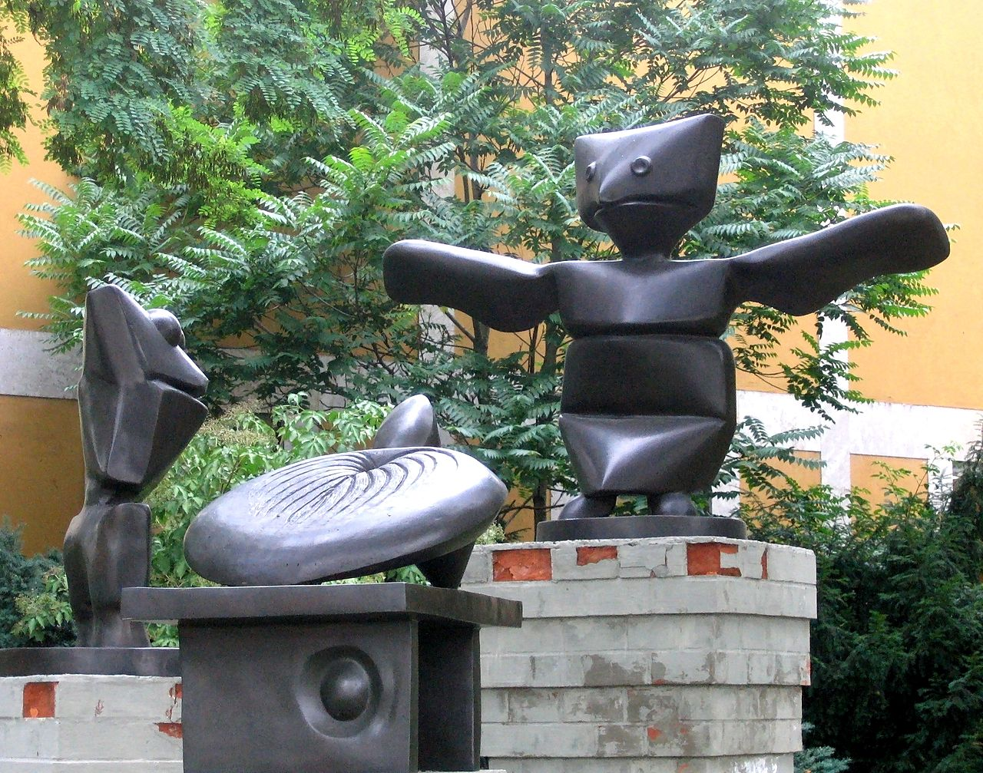
Max ernst, Der Assistent, der Frosch und die Schildkröte, 1967
In vielen Werken zeigt Max Ernst seine politischen Ansichten gegen das Hierarchische und Konventionelle in Kunst und Gesellschaft und seine Ablehnung gegen den für ihn sinnlosen Krieg. Die Werke von Max Ernst wirken traumhaft und sind mit Traum- und verschieden Mischwesen gefüllt, so z.B. Mensch-Tier-Gestalten.

Slide 9
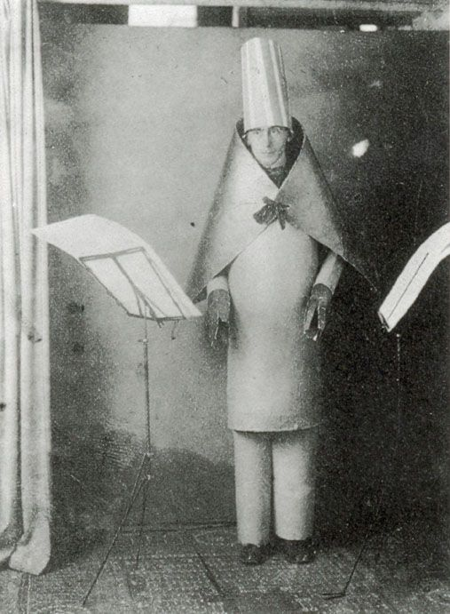
Vielen dank!!!

Slide 10
Parallelgedichte, inhaltlich und sprachlich
Du, komm,
laß uns zusammen spielen,
zusammen sprechen
zusammen singen,
zusammen trinken
und zusammen leben,
damit wir
leben.

